Slide 1
Java 8
Lars Nijveld, Jennes Rutten, Mick Soudant, Rachèl Heimbach, Brendan Steijn en Lex van de Laak

Slide 2
Het onderzoek
Lambda
Streams
Functional interfaces
Method references
Optionals
Annotations
DateTime API
Notes:
Wat hebben we onderzocht en waarom de keuze voor deze onderdelen? Annotations bleek de minst waardevolle toevoeging en behandelen we nu niet.

Slide 3
Na vandaag…
…kun je de nieuwe functionaliteiten van Java 8 toepassen binnen nieuwe en bestaande applicaties.
Notes:
Dit gaan we doen door zelf aan de slag te gaan met de nieuwe functionaliteiten.

Slide 4
Warming-up
Gegeven een lijst van personen:
Filter op vrouwen met een leeftijd van 18 tot 25 jaar
Maak hiervoor gebruik van een foreach
Notes:
Voordat we beginnen gaan we eerst even opwarmen. Nog heel even geen Java 8.

Slide 5
Lambda
Anonieme functie
Gebruikt voor declaratie van ‘delegate’ types
Lokale functie
Gebruik als parameter of om het resultaat te berekenen van de bovenliggende functie

Slide 6
Waarom lambda?
Uitgebreide code kan nu in slechts een paar regels
Perfect aangesloten op andere functionaliteiten zoals Streams
Efficiënter wanneer het acties op grote lijsten betreft

Slide 7
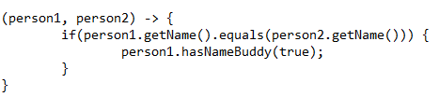
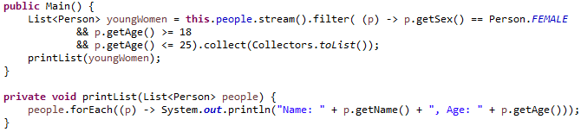
Hoe passen we lambda toe?

Slide 8
Method references
Referentie naar een methode
Waar een functie of functional interface wordt verwacht
Diverse types
Variant | Voorbeeld
Statisch | ContainingClass::staticMethod
Methode van een instantie | containingObject::instanceMethod
Methode van een instantie van een bepaald type | ContainingType::instanceMethod
Constructor | ClassName::new

Slide 9
Waarom method references?
Lambda heeft een aantal nadelen, waaronder:
Niet herbruikbaar
Niet testbaar in isolatie
Geen ‘transparency’
Beroerde stacktrace
Eén standaard voor alle soorten referenties

Slide 10
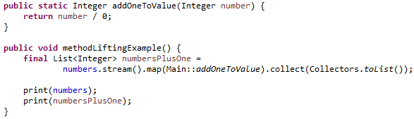
Hoe passen we method references toe?

Slide 11
Functional interfaces
Een interface die één abstracte methode bevat
SAM (Single Abstract Method)
Bedoeld voor het aanroepen van methode met verschillende functionaliteit
Bestaande voorbeelden zijn:
Thread
Runnable
Callable
Comperator
ActionListener

Slide 12
Waarom functional interfaces?
Gemakkelijker om een lambda expressie als parameter aan een functie mee te geven
Overeenkomend met anonieme functies in andere talen zoals JavaScript

Slide 13

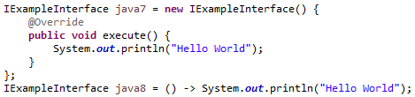
Hoe passen we functional interfaces toe?

Slide 14

It’s Java 8 time!

Slide 15
Even terugkijken…
Waar liep je tegenaan?
Wat viel je op?
Wat vindt je ervan?
Notes:
Ook vertellen over oplossingen voor de problemen waar ze tegenaan gelopen zijn en wat de verdere mogelijkheden zijn over dit onderwerp.

Slide 16
Streams
Functionaliteit die toegevoegd is om operaties op grote lijsten elementen toe te passen
Mogelijke bronnen: Arraylist, Collection, maar ook bv. (0, i -> i+1)

Slide 17
Waarom streams?
Korte code
Geen lokale opslag
Gemakkelijk parallel

Slide 18

Hoe passen we streams toe?
Source -> intermediate operations -> terminal operation
Geeft de som terug van alle rode widgets

Slide 19
It’s Java 8 time!

Slide 20
Even terugkijken…
Waar liep je tegenaan?
Wat viel je op?
Wat vindt je ervan?
Notes:
Ook vertellen over oplossingen voor de problemen waar ze tegenaan gelopen zijn en wat de verdere mogelijkheden zijn over dit onderwerp.

Slide 21
Optionals
Een wrapper voor een object
Optionele waarde

Slide 22
Waarom optionals?
Voorkomen van een NullpointerException

Slide 23
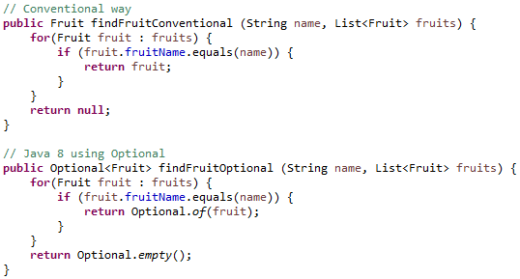
Hoe passen we optionals toe?

Slide 24
It’s Java 8 time!

Slide 25
Even terugkijken…
Waar liep je tegenaan?
Wat viel je op?
Wat vindt je ervan?
Notes:
Ook vertellen over oplossingen voor de problemen waar ze tegenaan gelopen zijn en wat de verdere mogelijkheden zijn over dit onderwerp.

Slide 26
Voor meer info…
Onze uitwerking van de applicatie: [github link]
[links naar bruikbare internetbronnen]
JFall workshop (usb)
Notes:
Ook vertellen over oplossingen voor de problemen waar ze tegenaan gelopen zijn en wat de verdere mogelijkheden zijn over dit onderwerp.

Slide 27
Bedankt voor jullie aandacht, vragen?

